Slide 1
تهجي كلمات
من حروف الوحدة الأولى
م ب ل د ن ر

Slide 2
مَ

Slide 3
مَـا

Slide 4
مِ

Slide 5
مِي

Slide 6
مُ

Slide 7
مُو

Slide 8
ـمٌ
مِيـ

Slide 9
بَ

Slide 10
بَـا

Slide 11
بِ

Slide 12
بِيـ

Slide 13
بُ

Slide 14
بُو

Slide 15
مِبْ

Slide 16
مَبْ

Slide 17
بُمْ

Slide 18
بِمْ

Slide 19
بٌ
بَا

Slide 20
بَ
لَا

Slide 21
لَ

Slide 22
لَا

Slide 23
لِ

Slide 24
لِي

Slide 25
لُ

Slide 26
لُو

Slide 27
لِبْ

Slide 28
لُبْ

Slide 29
لُمْ

Slide 30
لَمْ

Slide 31
مَلْ

Slide 32
بَلْ

Slide 33
مَ
لَا

Slide 34
مَا
لَا

Slide 35
لَ
مَا

Slide 36
لٌ
مَا

Slide 37
لِ
مَا

Slide 38
لُو
لُو

Slide 39
ـلٌ
ـلَـ
مَـ

Slide 40
ـلٌ
ـلَـ
بَـ

Slide 41
لٌ
ـلَا
بِـ

Slide 42
ـلٌ
ـبُـ
بُلْـ

Slide 43
ـلٌ
بِـ
ـلَا
بَـ

Slide 44
دَ

Slide 45
دَا

Slide 46
دِ

Slide 47
دِي

Slide 48
دُ

Slide 49
دُو

Slide 50
دُبْ

Slide 51
دَمْ

Slide 52
دُمْ

Slide 53
دَلْ

Slide 54
مُدْ

Slide 55
بُدْ

Slide 56
لِدْ

Slide 57
ـمَا
دِيـ

Slide 58
دُو
دٌ

Slide 59
مَ
دَا

Slide 60
دَ
مَا

Slide 61
مَ
ـدَ
دَمْـ

Slide 62
ـدَا
ـبَـ
لُـ

Slide 63
ـدٌ
ـلَـ
بَـ

Slide 64
لُ
ـدَ
بَـ

Slide 65
دٌ
ـدُو
مُـ

Slide 66
ـدِي
ـلَـ
بَـ

Slide 67
دِي
ـلا
بِـ

Slide 68
نَ

Slide 69
نَا

Slide 70
نِ

Slide 71
نِي

Slide 72
نُ

Slide 73
نُو

Slide 74
نَمْ

Slide 75
لَنْ

Slide 76
نَلْ

Slide 77
مَنْ

Slide 78
مِنْ

Slide 79
بُنْ

Slide 80
بِنْ

Slide 81
نِدْ

Slide 82
دَنْ

Slide 83
لِنْ

Slide 84
دَ
نَا

Slide 85
ـدَا
نَـ

Slide 86
نَ
دَا

Slide 87
نِي
دَا

Slide 88
ـلٌ
نَمْـ

Slide 89
ـنٌ
لِيـ

Slide 90
ـنَا
لِيـ

Slide 91
ـلٌ
نِيـ

Slide 92
مَ
نَا

Slide 93
ـنٌ
دَيْـ

Slide 94
نٌ
نُو

Slide 95
لَ
نَا

Slide 96
ـنٌ
دِيـ

Slide 97
بَ
نَا

Slide 98
ـنُ
ـبَـ
لَـ

Slide 99
مَ
ـدِ
نَـ

Slide 100
بَ
ـدِ
نُـ

Slide 101
بَ
ـدَ
نَـ

Slide 102
دُ
ـرِ
نَـ

Slide 103
ـلَ
ـبَـ
نَـ

Slide 104
لٌ
ـبَا
نِـ

Slide 105
ـلٌ
ـبِيـ
نَـ

Slide 106
دِ
نَا
مٌ

Slide 107
لٌ
ـنَا
مَـ

Slide 108
ـلٌ
ـدِيـ
مِنْـ

Slide 109
رَ

Slide 110
رَا

Slide 111
رِ

Slide 112
رِي

Slide 113
رُ

Slide 114
رُو

Slide 115
رَدْ

Slide 116
دُرْ

Slide 117
رِنْ

Slide 118
رَنْ

Slide 119
مُرْ

Slide 120
بِرْ

Slide 121
بَرْ

Slide 122
بُرْ

Slide 123
ـرٌ
بِيـ

Slide 124
رَا
بُو

Slide 125
ـرُو
مَـ

Slide 126
رَ
دَا

Slide 127
رٌ
دُو

Slide 128
رِي
دَا

Slide 129
رٌ
نَا

Slide 130
ـرٌ
نَمِـ

Slide 131
بَـرْ
دٌ

Slide 132
رٌ
نُـو

Slide 133
بٌ
دَرْ

Slide 134
ـلٌ
رَمْـ

Slide 135
ـمٌ
رِيـ

Slide 136
رَ
نَا

Slide 137
رٌ
بَـدْ

Slide 138
مِي
رَا

Slide 139
مَ
ـرَ
بَـ

Slide 140
رُ
ـنَا
مَـ

Slide 141
مُ
ـرَا
مَـ

Slide 142
لٌ
رِ
مَا

Slide 143
مَ
دَ
رَ

Slide 144
ـرٌ
مَـ
مَرْ

Slide 145
رَ
ـدَ
نَـ

Slide 146
رَ
ـدُ
نَـ

Slide 147
دَ
ـرَ
بَـ

Slide 148
رُ
دِ
نَا

Slide 149
دٌ
رِ
بَا

Slide 150
ـرِ
مَـ
نٌ

Slide 151
ـرَ
مَـ
دَ

Slide 152
رَ
دِي
مَا

Slide 153
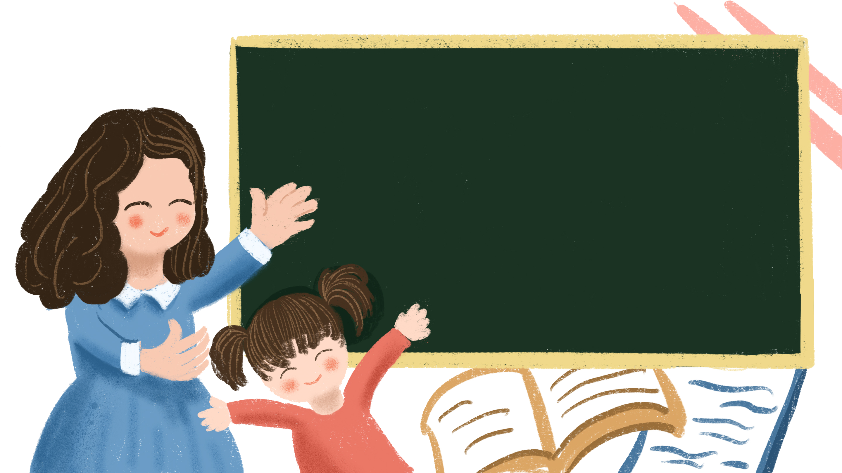
جهود شخصية لنقل العلم والمعرفة
بالتعاون مع صف سفيرات الإبداع
ولا أحلل أي استخدام تجاري لهذه العروض
تنفيذ معلمة صف أول ب
في مدرسة الإمام الشافعي للطفولة المبكرة بالدمام
1442هـ

